Slide 1
ГОСУДАРСТВЕННОЕ КАЗЕННОЕ ДОШКОЛЬНОЕ ОБРАЗОВАТЕЛЬНОЕ УЧРЕЖДЕНИЕ
ДЕТСКИЙ САД № 25 «СОЛНЫШКО»
Отчет о проделанной работе
за 2022-2023 учебный год
Подготовила: инструктор по
физической культуре
Голованова Елена Тамоновна

Slide 2
Голованова Елена Тамоновна
Дата рождения: 21.08.1989г.
Образование: высшее
Специальность: Физическая культура и спорт
Место работы: ГКДОУ д/с №25 «Солнышко»
Должность: инструктор по физической культуре I категории
Общий стаж: 13лет
В данном учреждении: 3,5 года

Slide 3
ФОРМЫ ОРГАНИЗАЦИИ ДВИГАТЕЛЬНОЙ АКТИВНОСТИ ДЕТЕЙ
утренняя гимнастика
физическая культура (занятия)
самостоятельная двигательная деятельность
физкультура на улице
индивидуальная работа с детьми
индивидуальная работа
физкультурные досуги, спортивные праздники, развлечения,
дыхательная и пальчиковая гимнастика
подвижные игры, игровые упражнения на прогулке

Slide 4
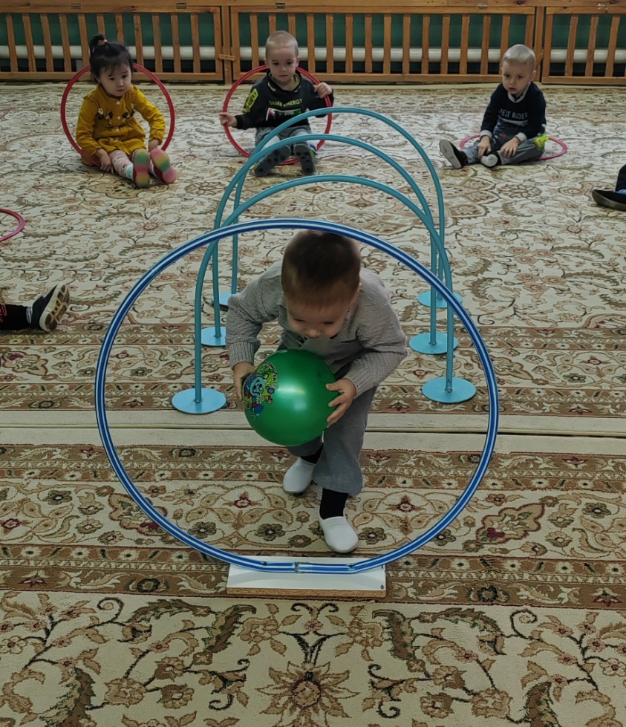
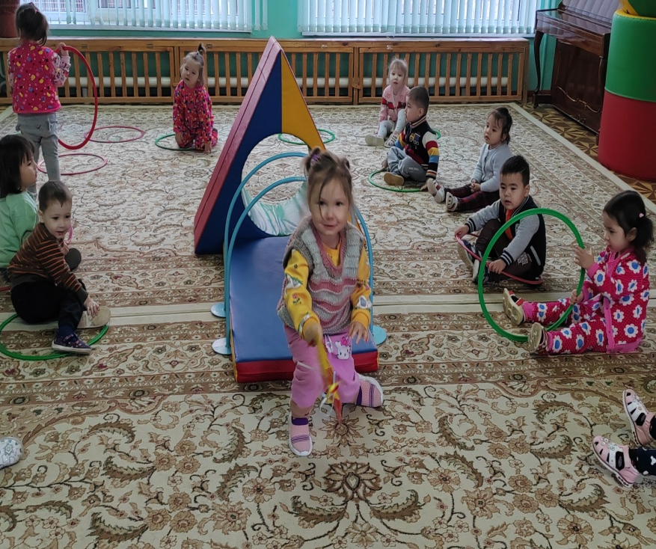
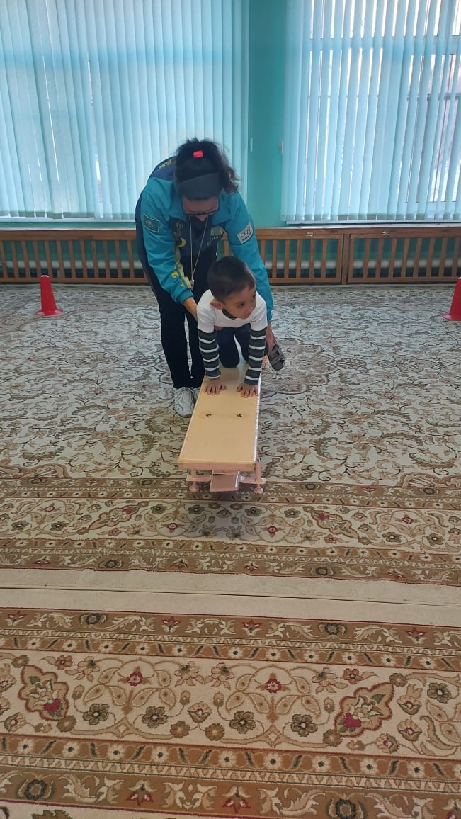
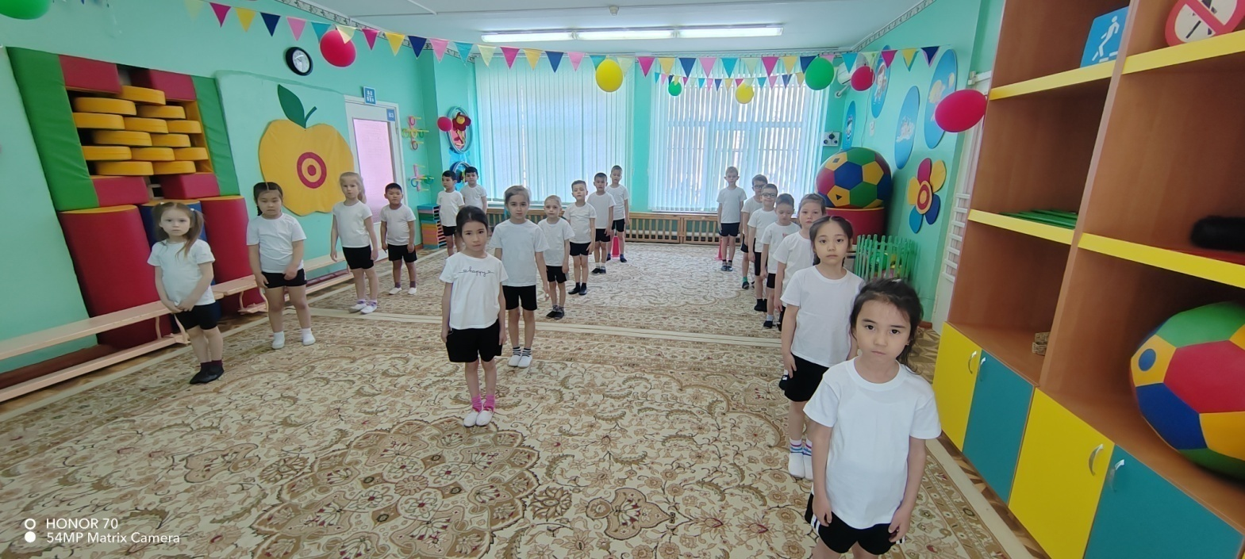

Slide 5
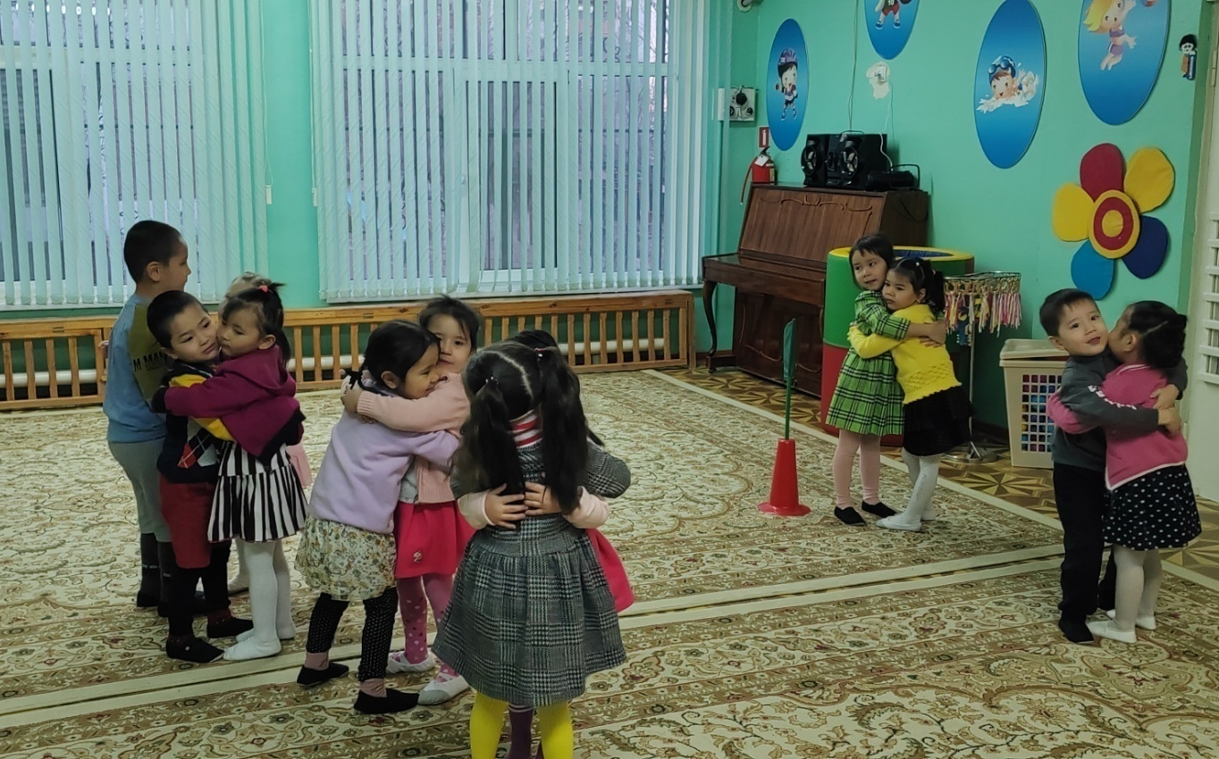
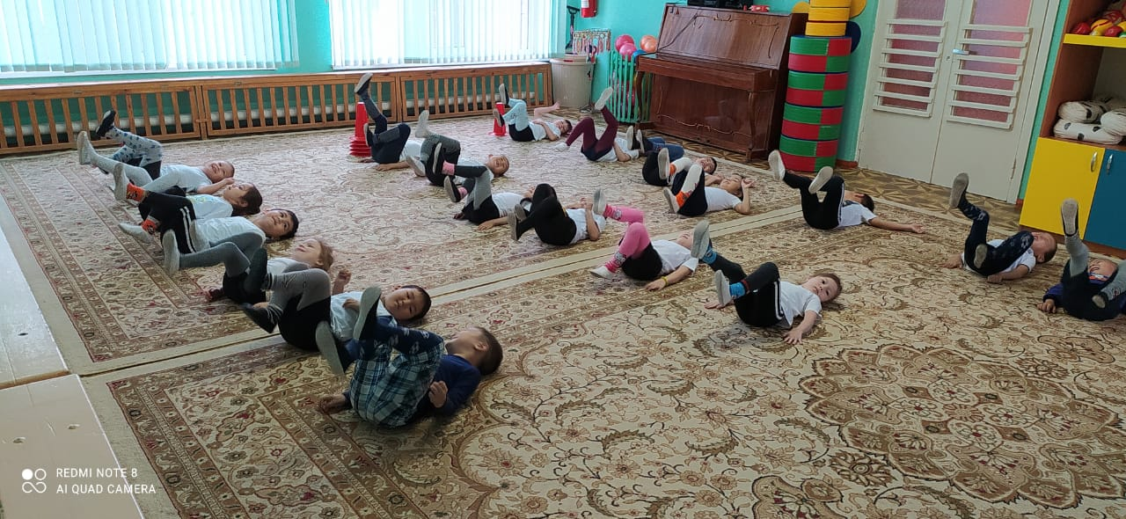

Slide 6
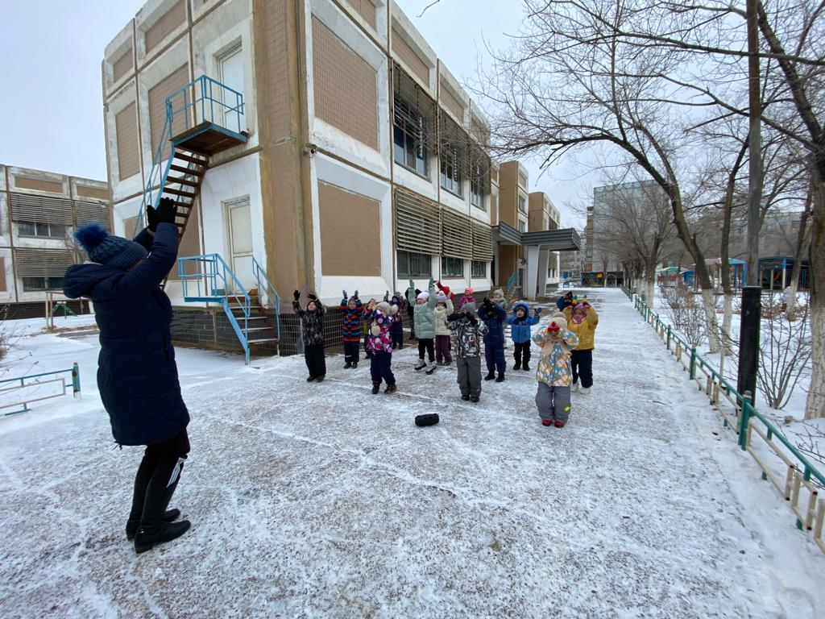
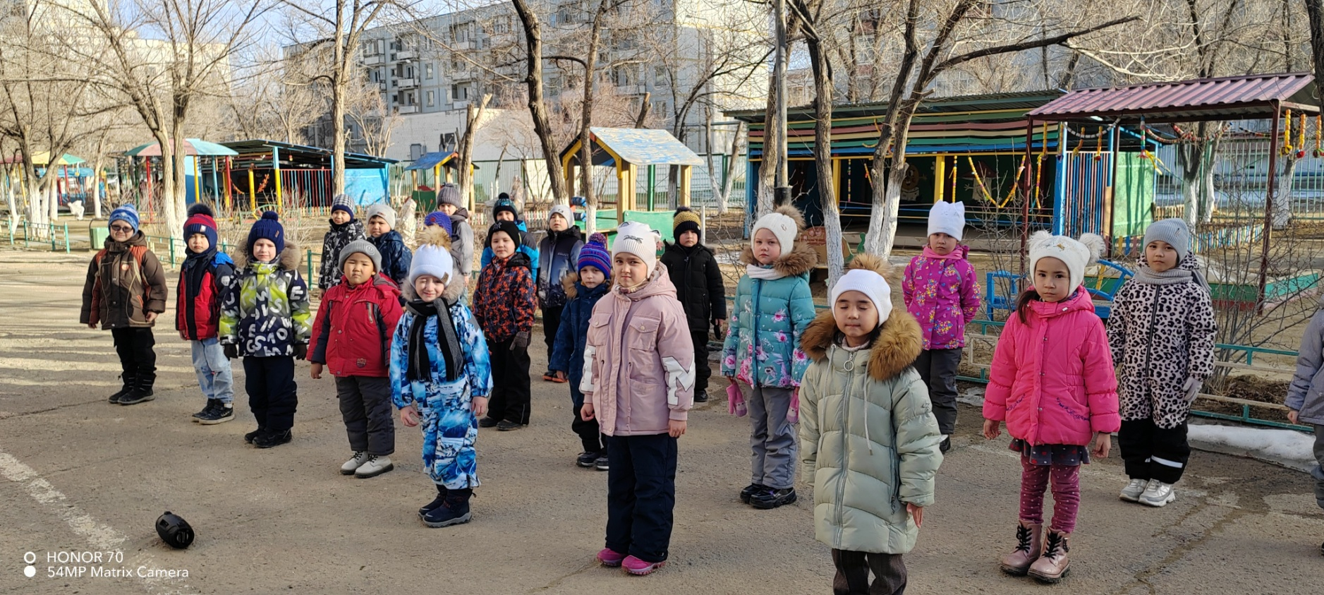
Занятия на прогулке

Slide 7
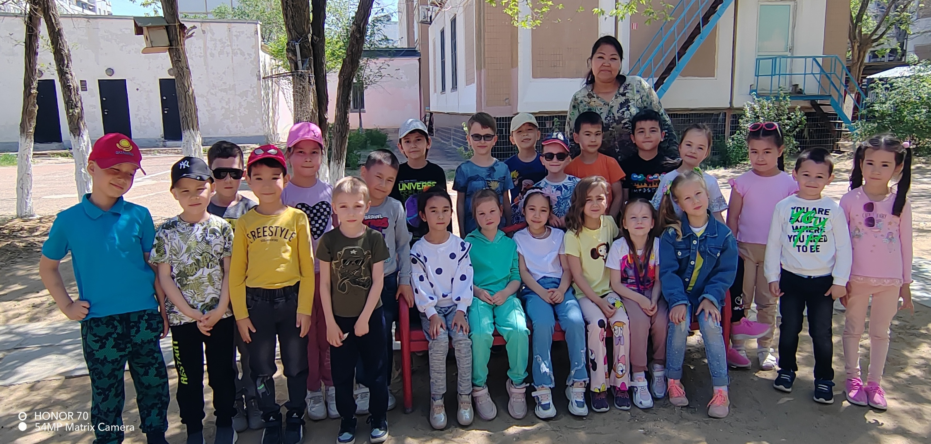

Slide 8
МЕТОДИЧЕСКОЕ ОБЕСПЕЧЕНИЕ
В своей работе использую методическую литературу :
Основная общеобразовательная программа «От рождения до школы» под ред. Н. Е. Вераксы, М. А. Васильевой, Т. С. Комаровой.
ФГОС Малоподвижные игры и игровые упражнения (3-7 лет) Борисова М. М.
ФГОС Оздоровительная гимнастика. Комплексы упражнений для детей 3-7 лет Пензулаева Л. И.
ФГОС Сборник подвижных игр (2-7 лет) Степаненкова Э. Я.
ФГОС Физическая культура в детском саду. (3-4 года) Пензулаева Л. И.
ФГОС Физическая культура в детском саду. (4-5 лет). Средняя группа Пензулаева Л. И.
ФГОС Физическая культура в детском саду. (5-6 лет). Старшая группа Пензулаева Л. И
Рабочая программа инструктора по физической культуре для детей от 3 до 7 лет
Календарное планирование для младшей, средней, старшей и подготовительной групп
Картотека утренней гимнастики
Конспекты, сценарии физкультурных досугов и развлечений
Картотека подвижных игр для детей дошкольного возраста
Картотека физкультурных минуток

Slide 9
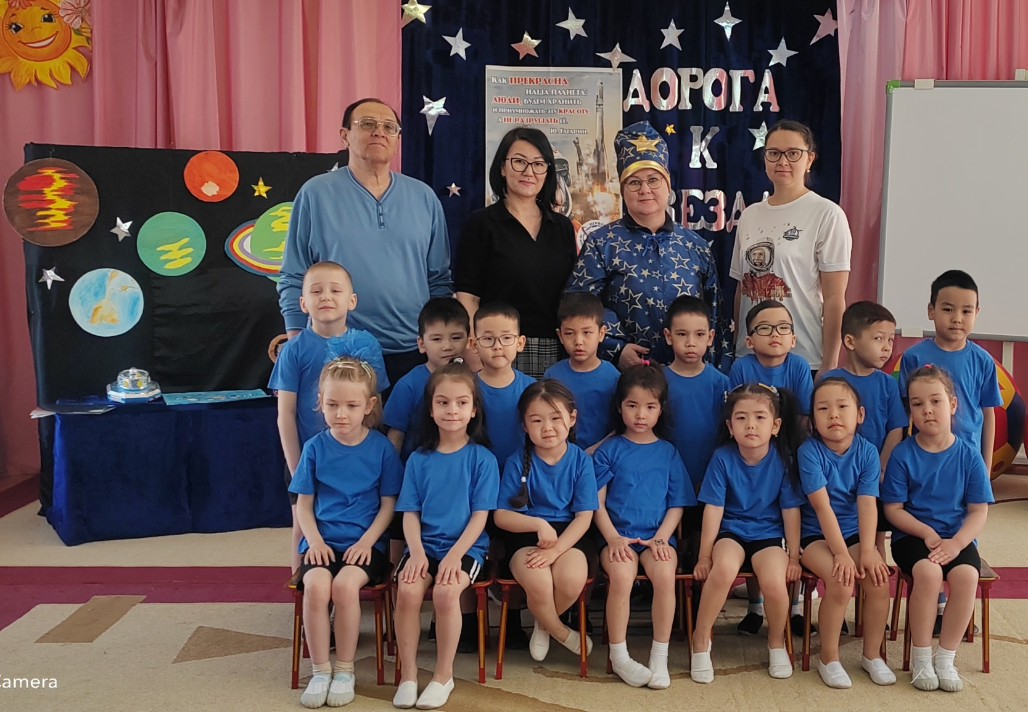
12 апреля

Slide 10
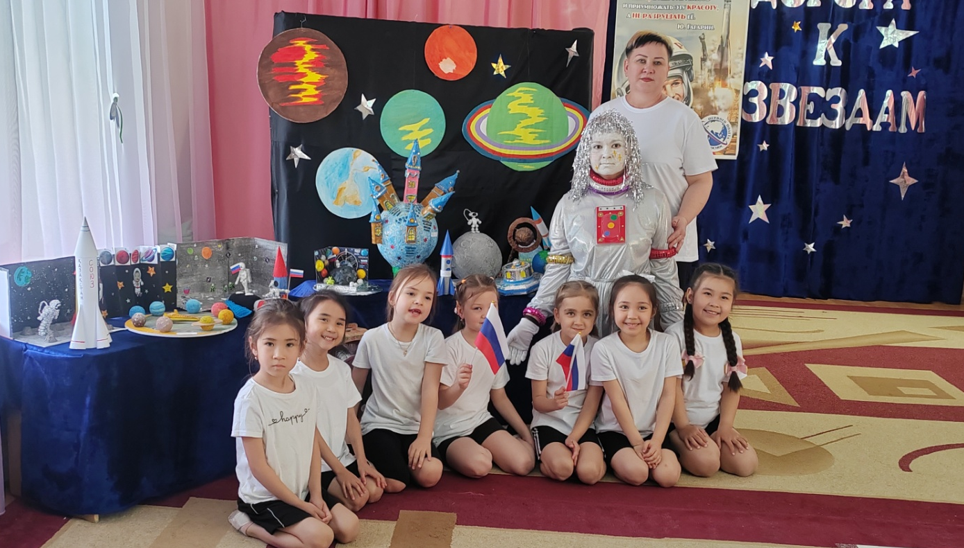
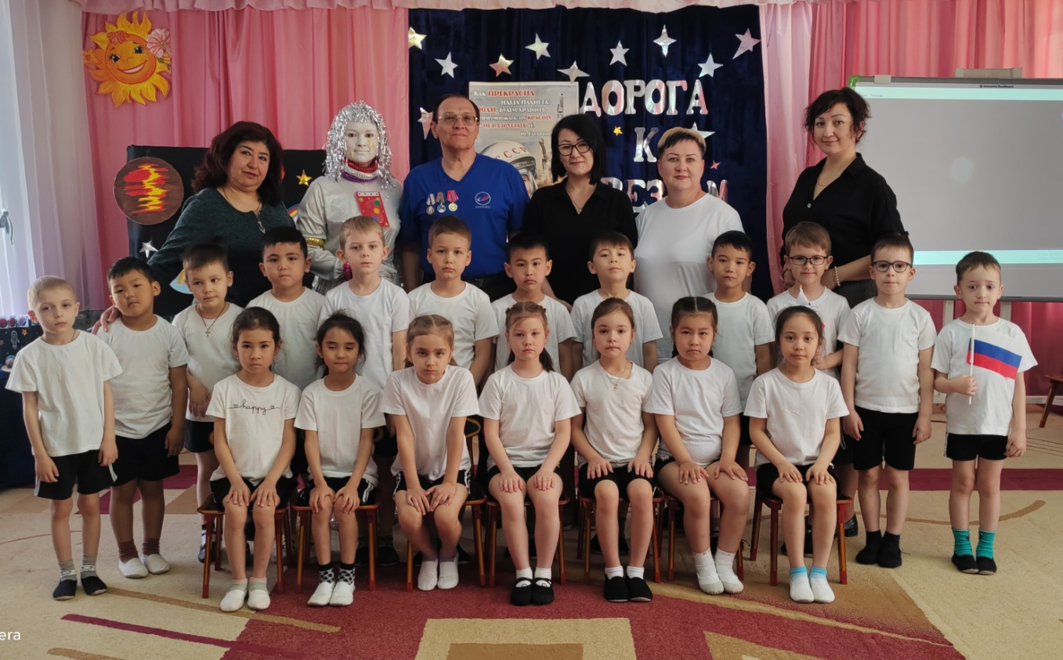
12 апреля

Slide 11
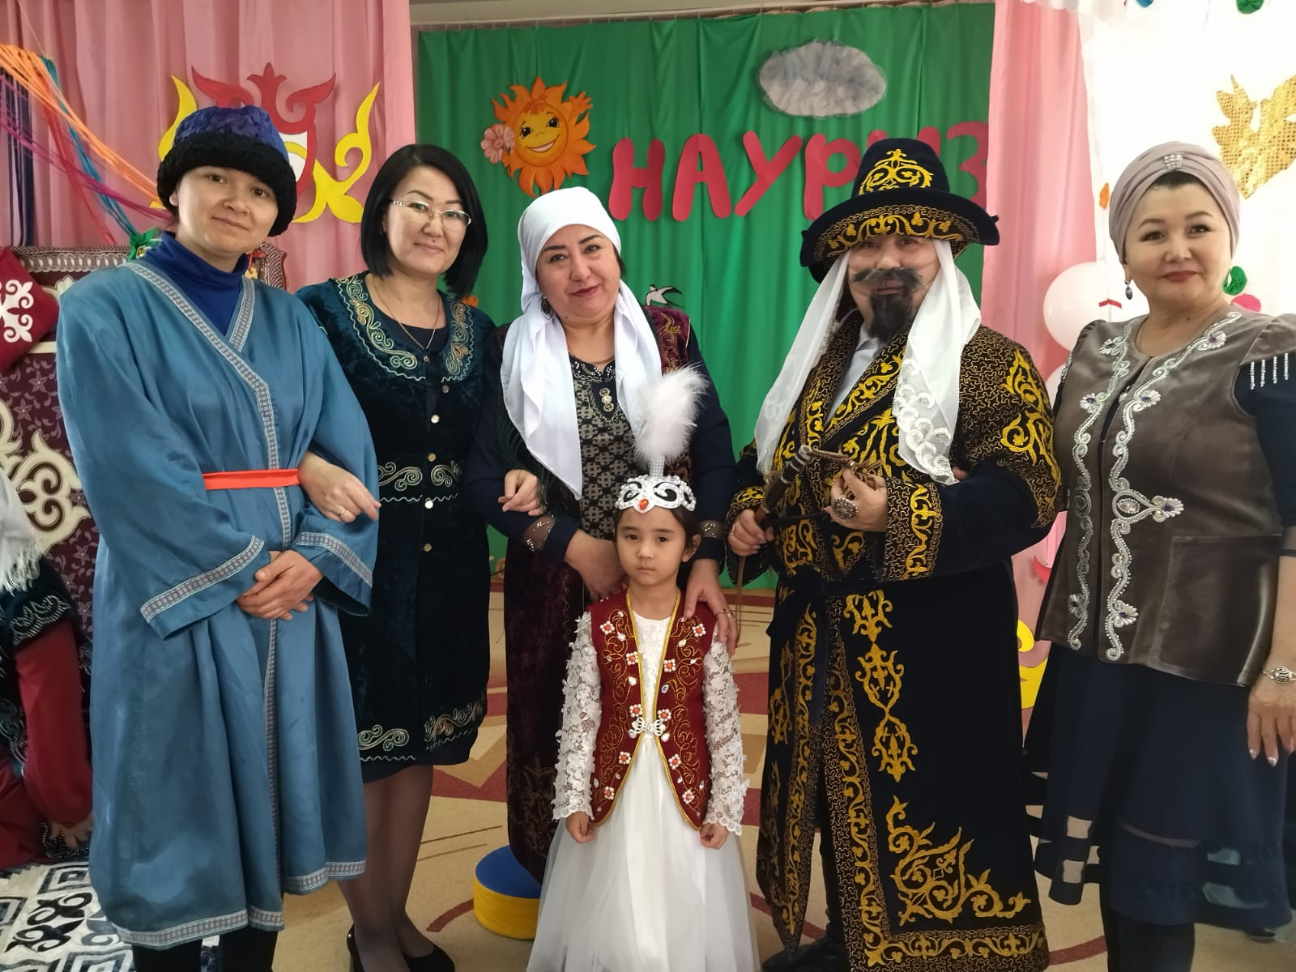
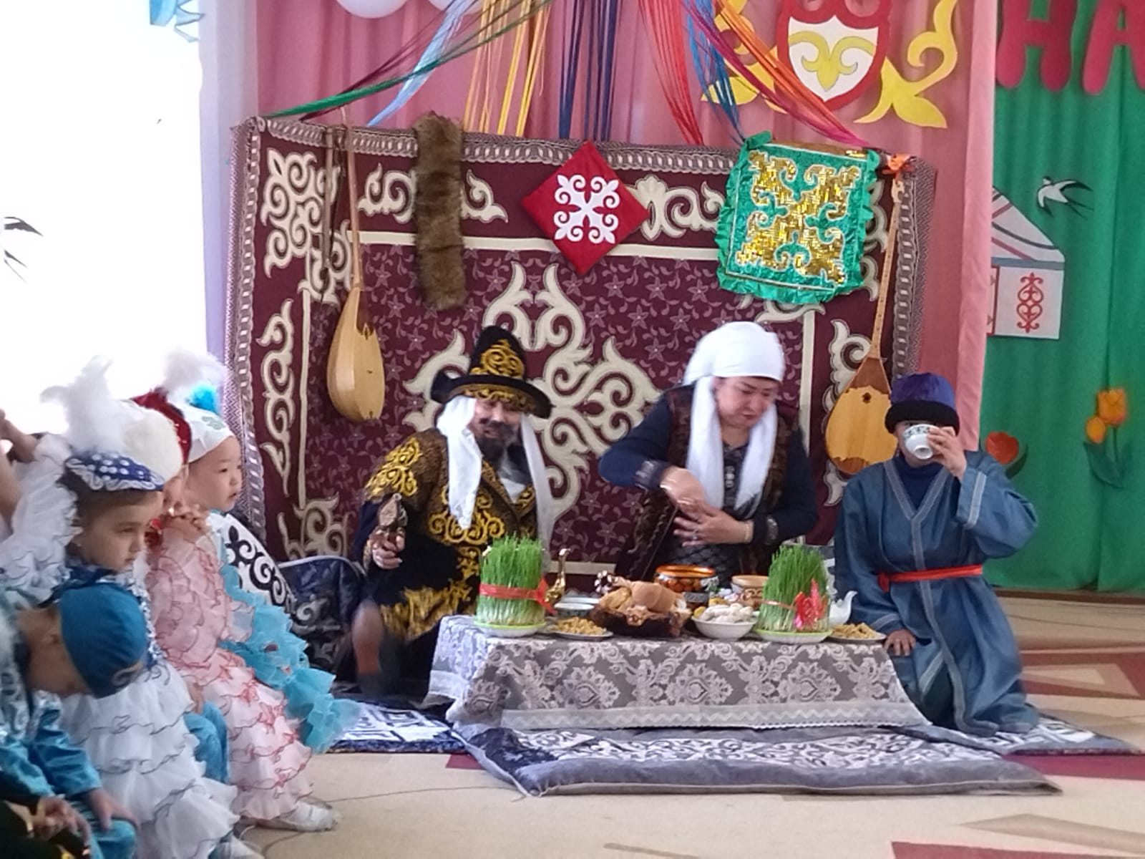
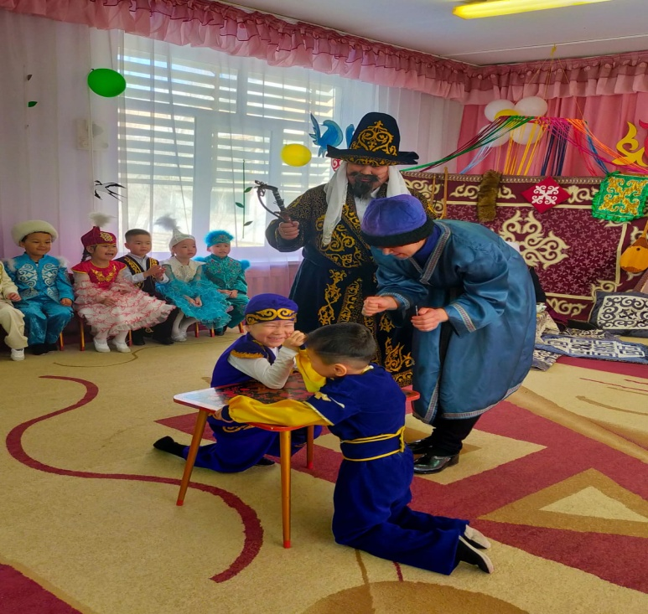
Наурыз

Slide 12
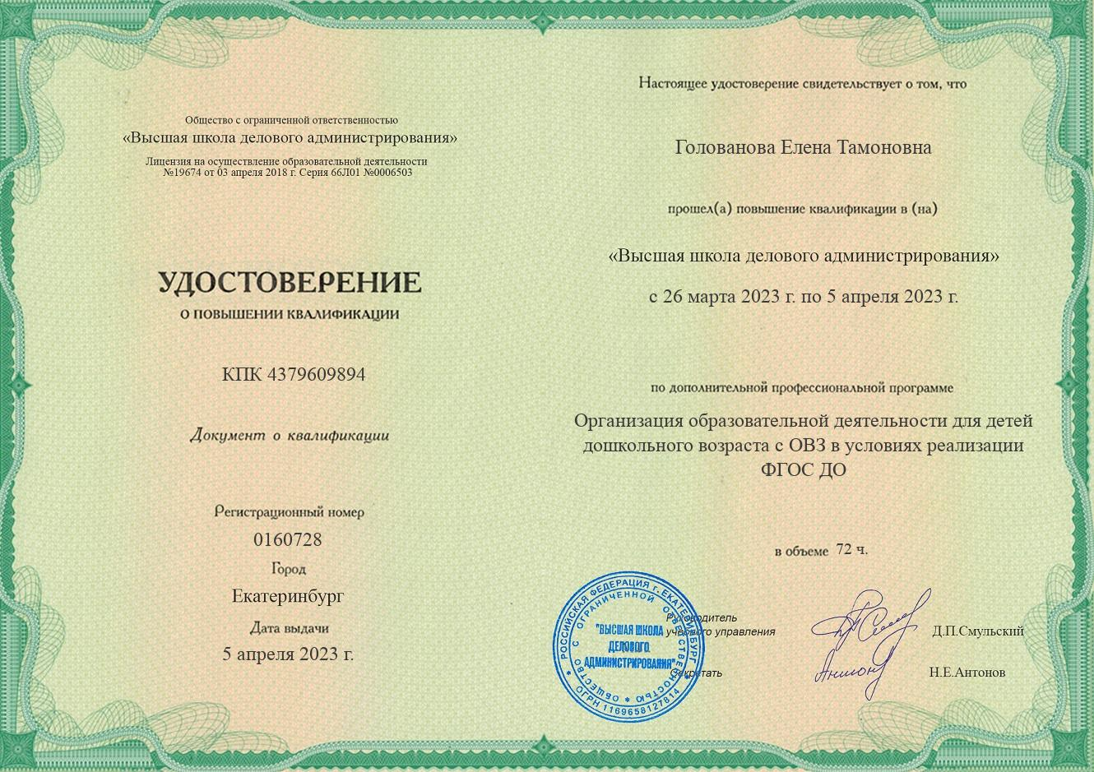
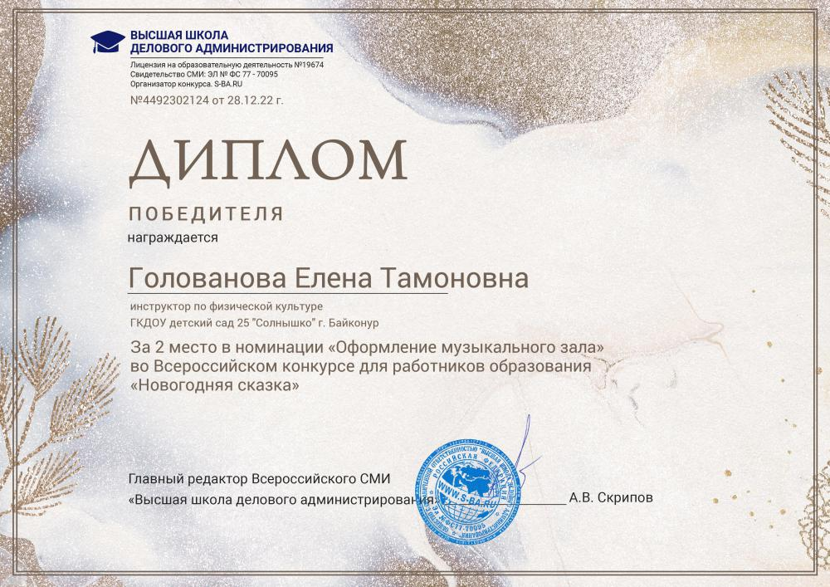

Slide 16
Спасибо за внимание!

